Slide 1
普通物理教案
§21-3 单缝的夫琅禾费衍射
K
L₂
L₁
E
A
B
S
单缝衍射实验装置图
A
衍射屏
光源
接收屏
夫琅禾费衍射

Slide 2
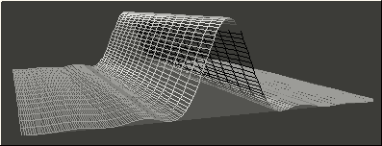
普通物理教案
线光源的单缝衍射图象
单缝衍射的光强分布

Slide 3
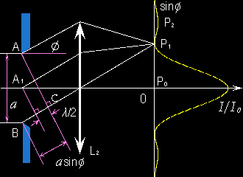
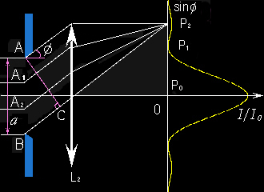
一、菲涅耳半波带法
普通物理教案
如图，单缝边缘两光线的程差：δ= BC = asinƟ。 做一系列垂直于AB面的平面，将单缝面分割成N个同宽度的窄带，若两窄带的边缘光线的光程差为半个波长，称此窄带为半波带。
θ
θ
θ
θ
θ

Slide 4
普通物理教案
单缝衍射产生明暗条件的位置：
暗纹位置
当BC为半波长的偶数倍，半波带中的任一点，总能在邻近波带上找到相应点使两点间光程差 为半波长，从而光强在P点抵消，产生暗纹。
明纹位置
奇数倍波带，P点光强不能抵消，产生亮纹。

Slide 5
普通物理教案
中央明纹中心
单缝中各点到达中央位置光程相等，产生明纹。
二、单缝衍射图样的特征
⒈条纹的亮度分布
中央明纹的光强最大，随着 k 增加，波带数增多，未被抵消的波带面积变小，条纹光强减弱。
⒉中央明纹的半宽度Δ^{Ɵ} ：第一级暗纹之间角距离的一半。

Slide 6
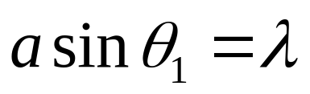
普通物理教案
θ
θ
θ

Slide 7
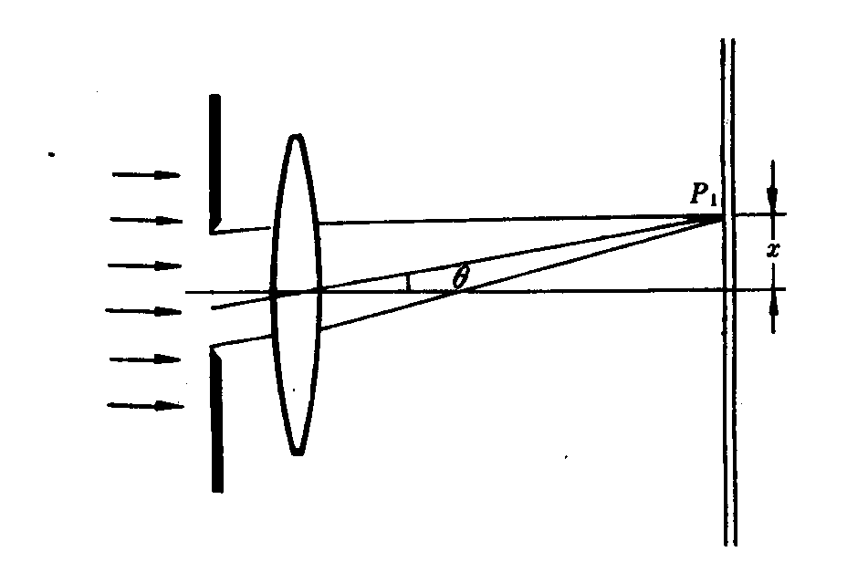
普通物理教案
例题1：
用波长λ= 632.8nm 的平行光垂直入射宽度 a=0.20mm的单缝，一焦距f=20cm的透镜紧靠缝后，观察屏置于焦平面处。试求屏上中央明纹和第一级明纹的宽度。
解：由单缝衍射公式，第一级暗纹的衍射角θ₁ 为
a
f

Slide 8
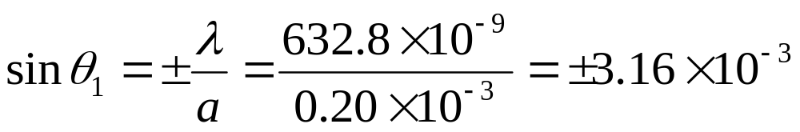
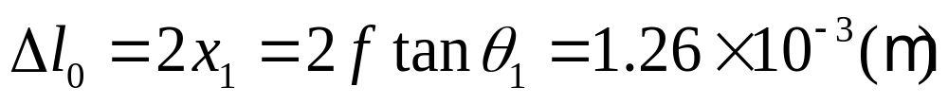
普通物理教案
θ
θ
a
f
θ
因为θ₁很小，有sinθ₁≈ θ₁ ≈ tanθ₁ ；所以中央明纹的宽度为：

Slide 9
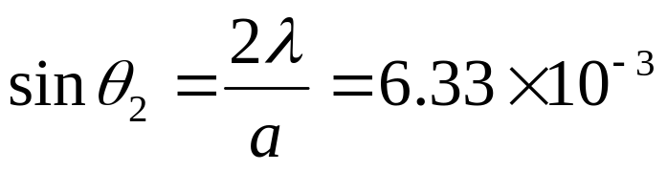
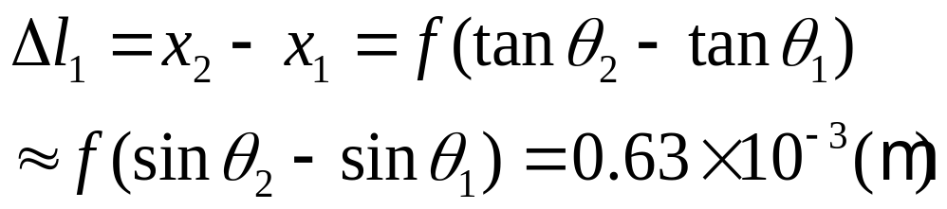
普通物理教案
第一级明纹的宽度等于第一和第二级暗纹的间距。
这时仍有sinθ₂≈ θ₂ ≈ tanθ₂ 。因此，第一级明纹的宽度为：
可见，第一级明纹的宽度是中央明纹的一半。同理可得，当θ很小时，其余各级明纹的宽度均为中央明纹的一半。

Slide 10
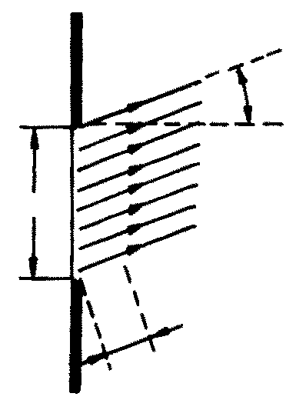
二、单缝夫琅禾费衍射的光强分布
普通物理教案
⒈衍射图样的光强分布
半波带法无法定量计算光强
分布，下面根据惠更斯—菲
涅耳原理，用振幅矢量叠加
法导出单缝夫琅禾费衍射的
光强分布。将单缝内的波阵
面等分成n条等宽度的面元ds，
相邻两面元到P点的光程差恒
定，即位相差Δϕ 恒定。若设分振动相位为ϕ_{i}，振幅为A_{i}，则分振动的迭加为振幅矢量首尾相接，依次转过Δϕ 角，近似构成圆弧MN。
B
θ
a
B'
asinθ

Slide 11

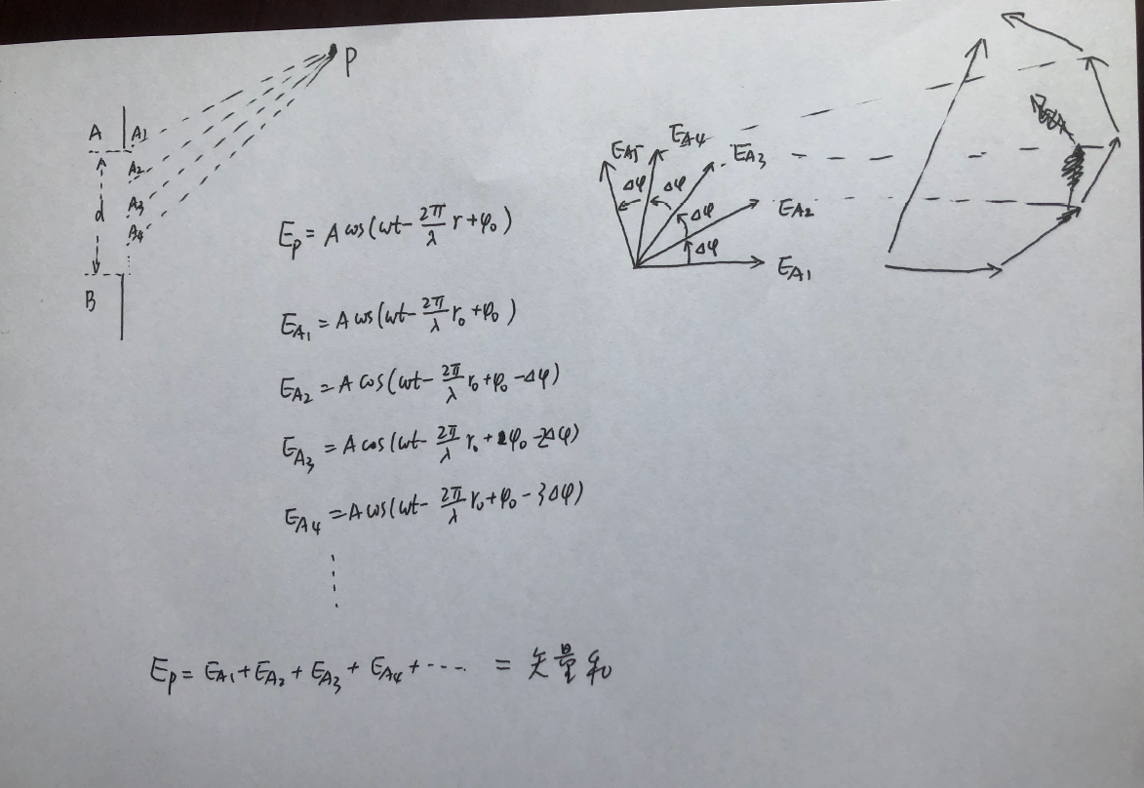
A
θ
普通物理教案
a
B'
asinθ

Slide 12
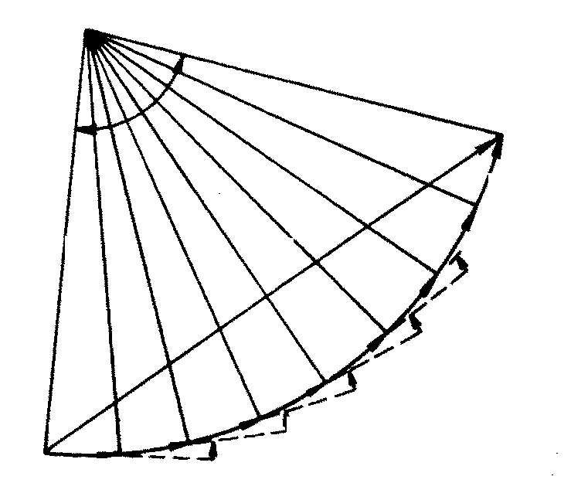
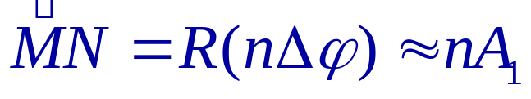
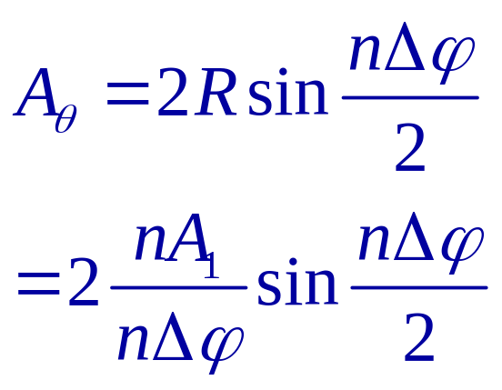

普通物理教案
合振幅大小为A_{θ}，缝边缘光到P点的
相差 nΔϕ。可得：
nΔϕ
N
A_{n}
P点的合振动振幅：
R
A_{θ}
A_{i}
M
Δϕ
Δϕ
A₁
A₀
A₁
A_{n}
两边缘光线到P点的光程差为
，故有：

Slide 13
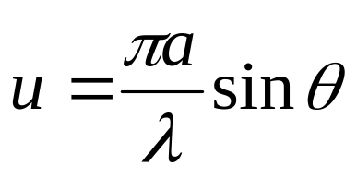
普通物理教案
则P点的振幅为：
参数
。当衍射角θ=0时，因为：

Slide 14

普通物理教案
可得：A₀=nA₁。 A₀是中央明纹处的振幅。而对应于任意衍射角θ，P点振幅为：
P点的光强与中央光强之比为：
相对光强 I/I₀ 随 的分布曲线见下图：

Slide 15
I / I₀
普通物理教案
1.0
0.5
0.4
0.3
0.2
0.1
u
-3π
-2π
-π
π
2π
3π
-2.46π
-1.43π
1.43π
2.46π
单缝夫琅禾费衍射相对光强分布

Slide 16
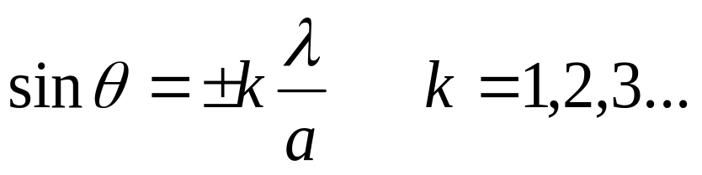

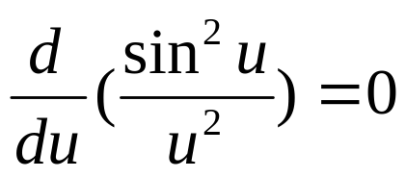

普通物理教案
⒉光强分布曲线的讨论
⑴中央明纹，θ=0处，I=I₀
⑵暗纹位置，u≠0而sinu=0时为暗纹位置， 此时满足：
⑶各级明纹位置，各级明纹将出现在：
的位置上。

Slide 17
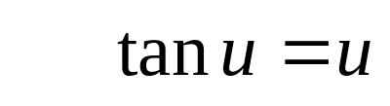
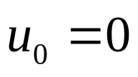
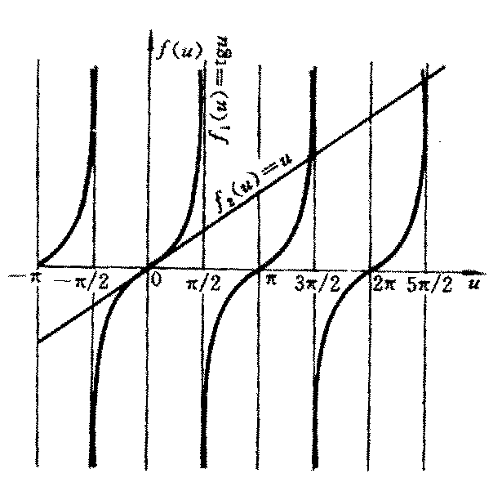
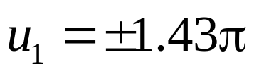
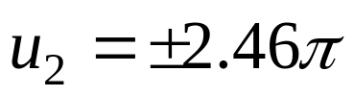
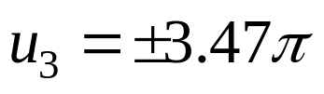
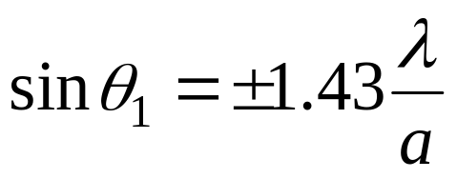
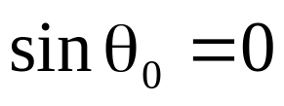
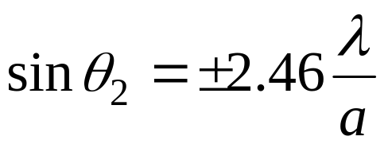
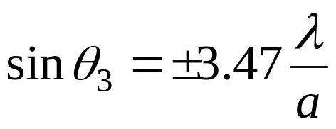
普通物理教案
方程解得出现极大的位置：
相应各级明纹的位置：
明纹位置/半波法

Slide 18
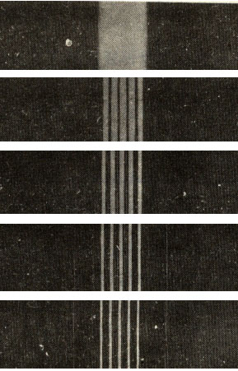
§21-4 光栅衍射
普通物理教案
一、光栅衍射现象
大量等宽度等间距的平行狭缝构成的光学器件称为光栅。光栅种类很多。最常见是透射光栅。
1缝
2缝
5缝
透射光栅的缝宽度a，不透光部分的宽度b，则d=a+b称为光栅常数。光栅狭缝数越多，衍射条纹就越细锐、明亮。
10缝
20缝

Slide 19
普通物理教案
二、光栅衍射图象的形成
光栅衍射图象是多个狭缝单缝衍射图象相互干涉形成的图象。
⒈主极大(明纹)
光栅方程
θ
P
相邻两缝发出的 光束间的相位差 为 2π的整数倍时，产生明纹。
O
b
θ
a
(a+b)sinθ

Slide 20
普通物理教案
明纹条件为：
上式称为光栅方程。由于θ角不可能大于π/2，因而明纹的最大级数 k < d /λ。称为主明纹或主极大。
⒉ 暗条纹
各狭缝在屏幕P点所产生的振幅矢量 A₁, A₂ ,…, A_{N} ，它们的位相不同。

Slide 21
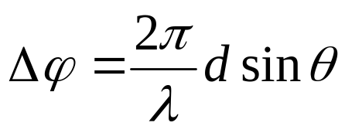

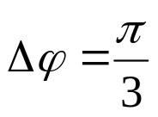
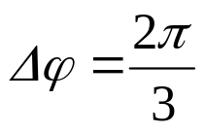
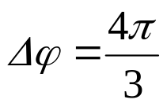
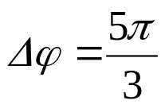

相邻两光振动的相位差：
普通物理教案
要使P点出现暗纹，各分振动的振幅矢量应组成一个闭合的多边形。例如，如图6个缝的情况（0~2 ）：
A ₄
1
A ₅
A ₃
1
4
6
2
2
6
5
3
1
3
3
4
2
2
6
5
A ₆
A ₂
1
5
5
3
6
A ₁
4
4

Slide 22
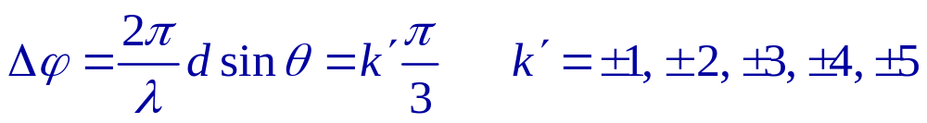
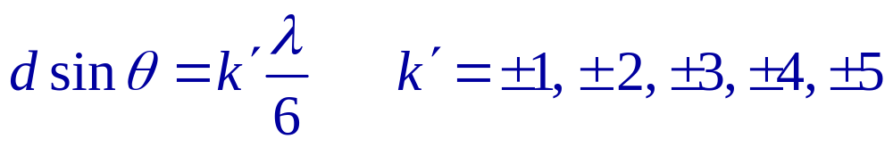
普通物理教案
所以，对于6个缝的情况，当相邻光振动的位相差满足：
或：
P点出现暗纹。推广到N个狭缝的情况：
暗纹方程

Slide 23
普通物理教案
上式中 k′≠kN (因为此时满足明纹条件)，所以k′的取值为：
在两相邻主极大之间有N-1条暗纹。
⒊次极大
计算表明：两相邻主极大之间有N-1条暗纹，而两暗纹之间还存在1条次明纹，此明纹强度很小，仅为主极大的4%。故在N-1条暗纹之间还有 N-2条次明纹。

Slide 24
普通物理教案
⒋单缝衍射的影响
光栅衍射图样是多个狭缝单缝衍射图象相互干涉形成的，如果单缝衍射暗纹出现的位置正好也是光栅方程主极大出现的位置，即：
暗纹位置
明纹位置
则：
缺级方程
如d=4a，则k₂=±4, ±8,…为主极大缺级。

Slide 25
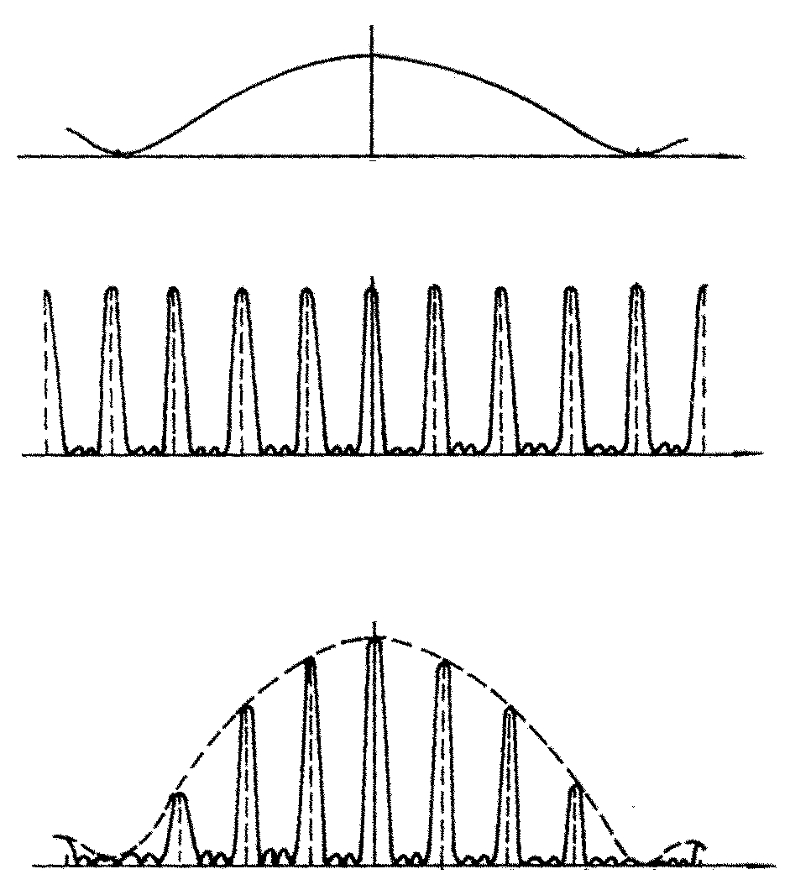










I
普通物理教案
单缝衍射
O
sinθ
光栅衍射图样的光强分布
I
多缝干涉
O
sinθ
I
d=4a
光栅衍射
O
sinθ

Slide 26
普通物理教案
三、光栅光谱
根据光栅方程，
d不变， λ ↓， θ ↓，除中央零级明纹外， 不同波长的同一级衍射主极大的位置均不重合。
第三级光谱
中央明纹
第一级光谱
第二级光谱
白光
V₁
R₁
R₂
R₃
V₂
V₃

Slide 27
普通物理教案
四、光栅的分辨本领
分辨本领是指把靠的很近的两条谱线分辨清楚的能力。光栅的分辨本领定义为：恰能分辨的两条谱线的平均波长λ与两谱线波长差Δλ 之比，用R表示。
λ
λ + Δ λ
要分辨λ与λ+Δλ，则要求λ+Δλ的主极大与λ的同级主极大附近的极小重合，此时认为恰好能分辨。
λ的第一个暗纹

Slide 28
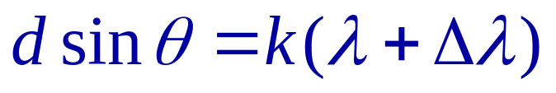
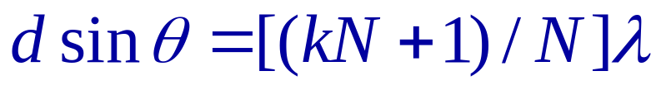
普通物理教案
根据光栅方程和暗纹公式：
可以解得：
光栅的分辨本领与光栅的总缝数N及衍射级数k成正比，与光栅常数d无关。

Slide 29
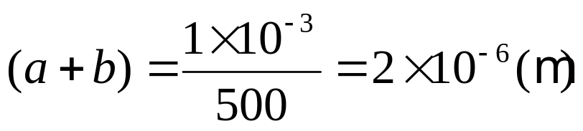
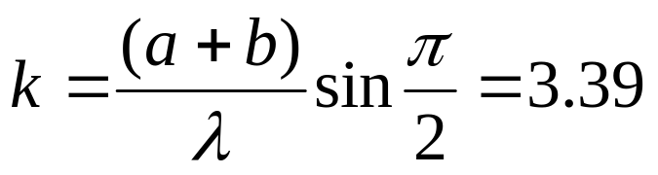
例题2：
普通物理教案
以每毫米有500条栅纹的衍射光栅观察钠光谱线 (λ=590nm)，缝宽a和刻痕宽度b之比为1:2。试问： (1) 平行光垂直入射光栅时最高能看到第几级光谱线？观察屏上总共可能出现几条光谱线？(2) 平行光以30°斜入射时，最高能看到第几级光谱线？
解：（1）按题意，光栅常数
因为衍射角最大不能超过 π/2，由光栅方程得：

Slide 30
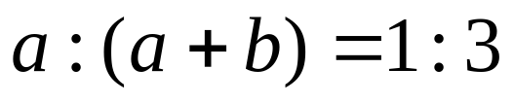
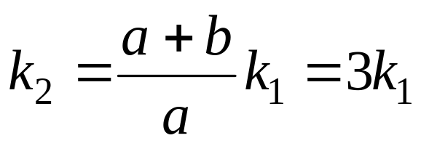
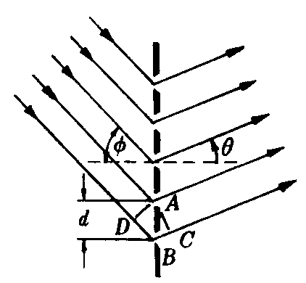
普通物理教案
取整数k=3，得最高能看到第3级谱线。 假如没有缺级现象，那么在零级衍射条纹左右各有三条谱线，总共有七条谱线。但由题知：
由缺级方程得：
即衍射光谱线第3，6，9，…为缺级。故观察屏上实际呈现的谱线是：0,±1,±2级。
（2）斜入射时，相邻两条光线的光程差除BC外应再加上入射前的光程差DB，因此总光程差是：

Slide 31
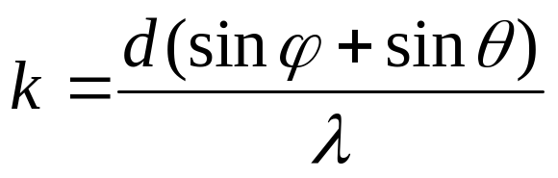
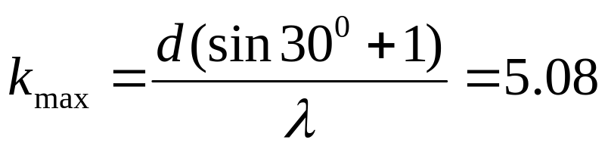
普通物理教案
则由光栅方程得：
式中 k 的最大值相应于 θ = π/2 ，因此
取整数，最高能看到第五级谱线。

Slide 32
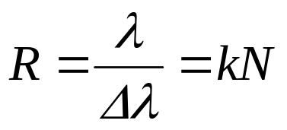
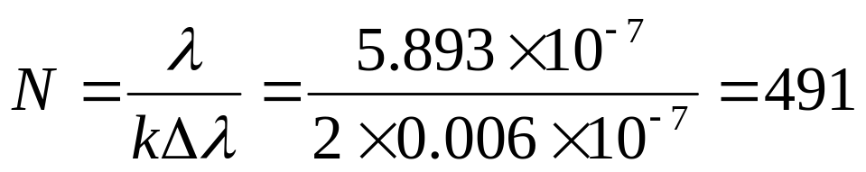
普通物理教案
例题3：
设计一光栅，要求 ⑴能分辨钠光谱的5.890×10⁻⁷(m)和5.896×10⁻⁷(m)的第二级谱线；⑵第二级谱线的衍射角θ≤30°；⑶第三级谱线缺级。
解：⑴按光栅的分辨本领：
得：
即N≥491 狭缝。
⑵ 由 (a+b)sinθ=k λ 可得：

Slide 33
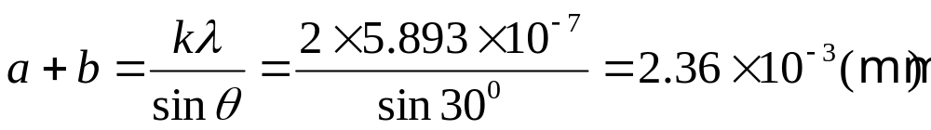
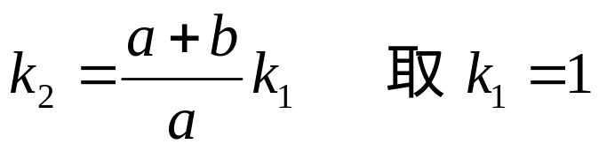
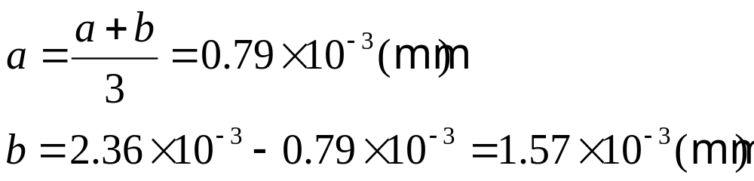
普通物理教案
最小值
⑶缺级条件：

Slide 34
普通物理教案
第十一周
P391 21-1，21-4，21-7，21-9，
21-12

